Slide 1
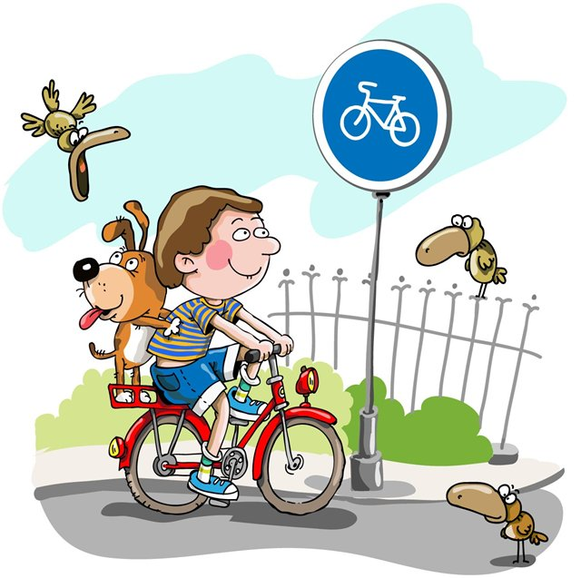
Правила дорожного движения для велосипедистов
МБОУ Васильевская МНОШ

Slide 2
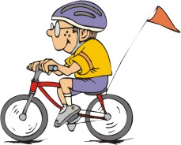
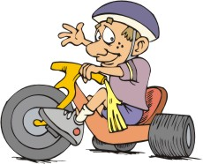
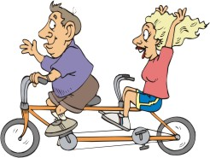
Давайте, не будем забывать о том, что велосипед – это тоже транспортное средство.
А это значит, что правилами дорожного движения оговорено, что минимальный возраст для управления на общественных дорогах велосипедом должен составлять 14 полных лет.

Slide 3
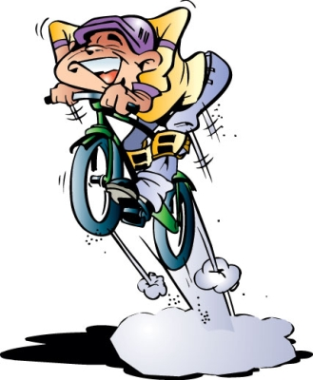
Таким образом, лицо, управляющее велосипедом, должно:
проверить техническое состояние транспортного средства, в особенности рулевого управления и тормозной системы.

Slide 4
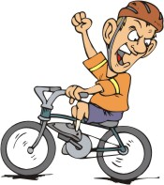
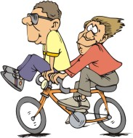
Движение велосипеда должно осуществляться только по крайней правой полосе
(не далее 1-ого метра от бордюра).
На тротуары и пешеходные дорожки разрешается заезжать, если это не создаст помех пешеходам.
1 метр

Slide 5
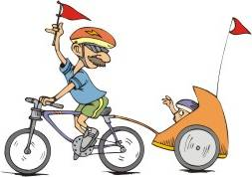
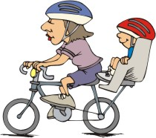
В правилах также отмечено, что перевозить детей на велосипеде разрешено:
если ребёнку меньше 7 лет;
в случае наличия дополнительного специального сиденья, оборудованного надёжными подножками.

Slide 6
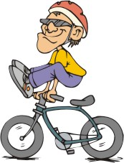
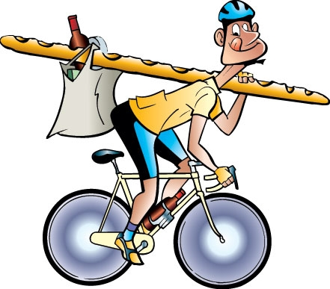
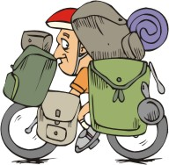
Запрещается:
Ездить, если неисправна тормозная система или рулевое управление.
Перевозить груз, выступающий за габариты велосипеда, мешающий управлению, более чем на 0,5 м.
Ездить, не держась за руль хотя бы одной рукой.

Slide 7
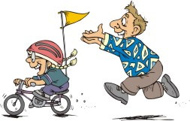
Запрещается буксировка велосипеда, за исключением буксировкой прицепом.
Запрещается поворачивать налево или разворачиваться на дорогах с трамвайным движением и на дорогах, имеющих более одной полосы для движения в данном направлении;
Запрещается ехать по основной дороге, если рядом есть велосипедная дорожка.

Slide 8
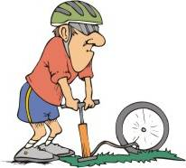
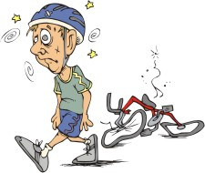
При поломке велосипеда нужно вести его по дороге, идя в попутном направлении движения транспорта.
На нерегулируемом пересечении велоси-педной дорожки с дорогой (если это пересечение не на перекрестке) велосипедисты должны уступить дорогу транспортным средствам, движущимся по этой дороге.

Slide 9
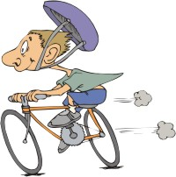
Предписание, касающееся велосипедных групп, гласит: колонны велосипедистов при движении по проезжей части должны быть разделены на группы по 10 велосипе-дистов. Расстояние между группами должно составлять 80-100 метров.
10 велосипедистов

Slide 10
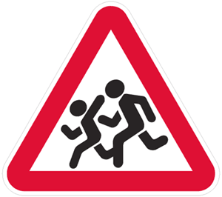
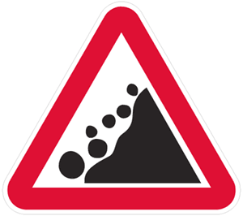
Дорожные знаки
Из предупреждающих для велосипедистов в большей или меньшей степени важны все знаки, поэтому их надо знать. Большинство предупреждающих знаков имеют форму равностороннего треугольника с красной каймой и белым или желтым фоном.

Slide 11
Из запрещающих знаков (большинство из них - круг с красной каймой и белым или желтым фоном) один конкретно адресован велосипедистам:
знак 3.9 «Движение
на велосипедах запрещено»
Кроме этого знака надо обращать внимание и на:
знак 3.1 «Въезд запрещен»

Slide 12
Знак 3.17.2 «Опасность»
Знак 3.18.1 «Поворот направо запрещен»
Знак 3.18.2 «Поворот налево запрещен»

Slide 13
Знак 3.31 «Конец зоны всех ограничений»
Знак 3.2 «Движение запрещено»

Slide 14
Предписывающие знаки важны для велосипедиста все, но особенно знак 4.5 «Велосипедная дорожка». Это - второй знак, адресованный конкретно велосипедистам. По велодорожке разрешается движение только на велосипедах и мопедах, а если отсутствует тротуар или пешеходная дорожка, то и пешеходов.

Slide 15
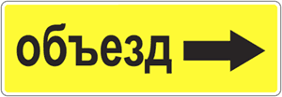
Информационно-указательные знаки к велосипедистам имеют отношение почти все .
Некоторые знаки сервиса относятся к автомобильному транспорту. Остальные актуальны и для велосипедистов.

Slide 16
Сигналы велосипедиста
Велосипедист, предполагающий осуществить поворот или остановиться, должен подавать определенные сигналы:
сигналу левого поворота соответствует вытянутая в сторону левая рука,
сигналу правого поворота соответствует вытянутая в сторону правая рука,
( или согнутая в
локте вверх левая рука)

Slide 17
Сигналы велосипедиста
Правила допускают при повороте поднимать противоположную относительно направления поворота руку, согнутую в локте под прямым углом вверх, но для того, чтобы ваши жесты были поняты однозначно, рекомендуется вытягивать руку в сторону поворота, поскольку велосипедисту в общем-то безразлично, какую руку отрывать от руля.

Slide 18
Сигналы велосипедиста
сигнал торможения подается
поднятой вверх рукой.
Подача сигнала рукой должна производиться заблаговременно до начала выполнения маневра и может быть прекращена непосредственно перед выполнением маневра.

Slide 19
По статистическим данным, велосипедист на дороге подвергается в пять раз большему риску попасть в дорожно-транспортное происшествие, чем водитель автомобиля. Анализ несчастных случаев с участием велосипедистов показывает, что большин-ство из них происходит в результате явного пренебрежения велосипедистами правилами маневрирования на дорогах, своевременной подачей предупреждающих сигналов и правом преимущественного проезда других транспортных средств.

Slide 20
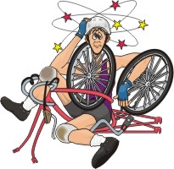
Поэтому обязательным условием езды по улицам и дорогам является четкое знание велосипедистом
«Правил дорожного движения»
и строгое выполнение их требований.

Slide 21
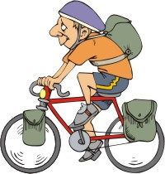
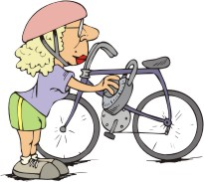
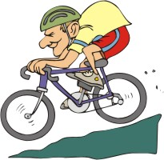
Использованные источники
http://velokat.ru/pravila.html
http://velotur.kiev.ua/pdd.htm
http://roadsigns.ru/sings/warning/
http://www.free-lancers.net/users/krutikov/projects/252989/
http://win-web.ru/clip/view/velo-2.html
http://www.clipartov.net/show-315-2.html

